Slide 1
ОКРУЖАЮЩИЙ МИР ЗЕМЛЯ ИМЕЕТ ФОРМУ ШАРА
Легкая Мария Сергеевна
ГБОУ школа №106

Slide 2
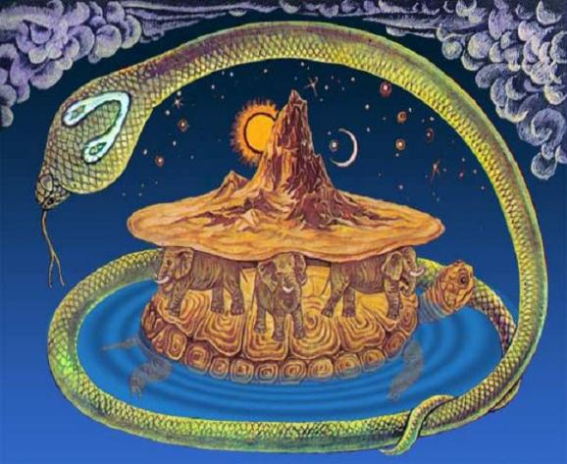
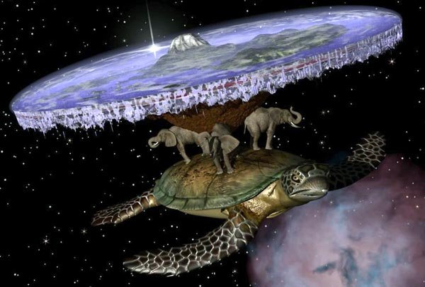
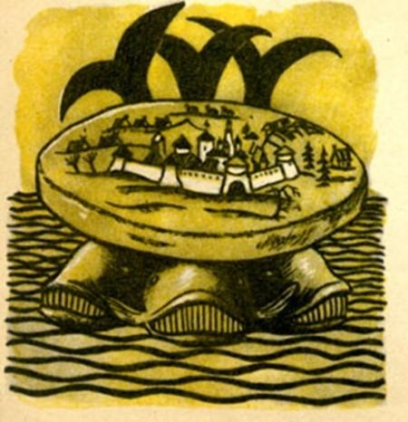
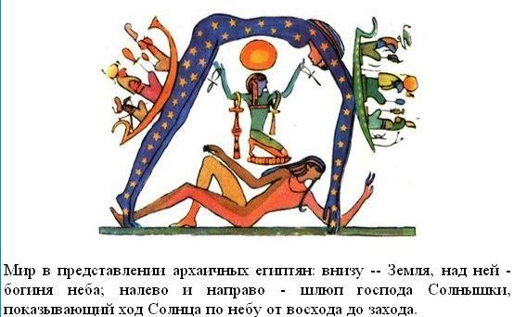

Slide 3
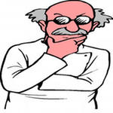
Как люди доказали, что Земля имеет форму шара?

Slide 4
Доказательство первое
Горизонт
- воображаемая линия

Slide 5
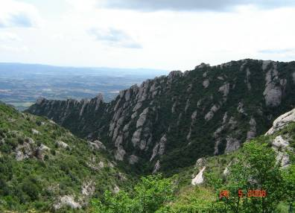
Как изменяется линия горизонта при подъеме?
До подъема в горы…
На вершине горы..

Slide 6
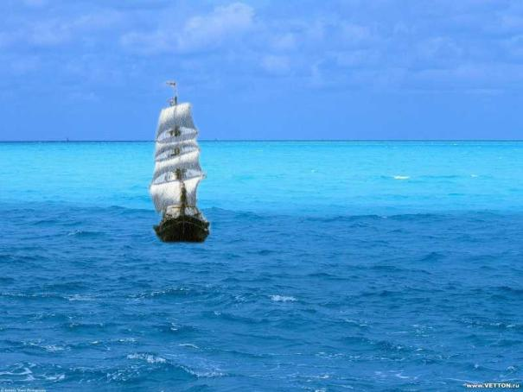
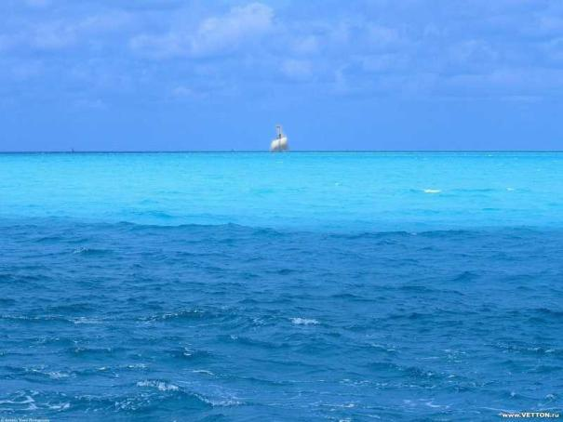
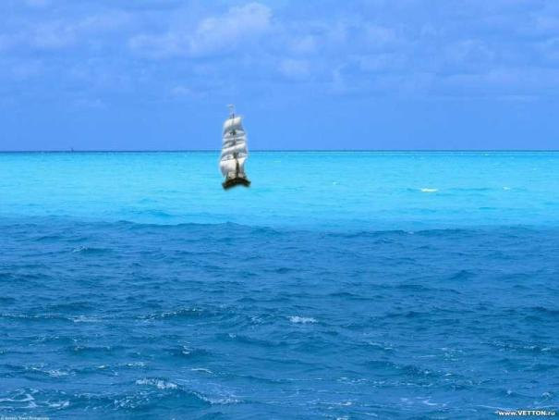
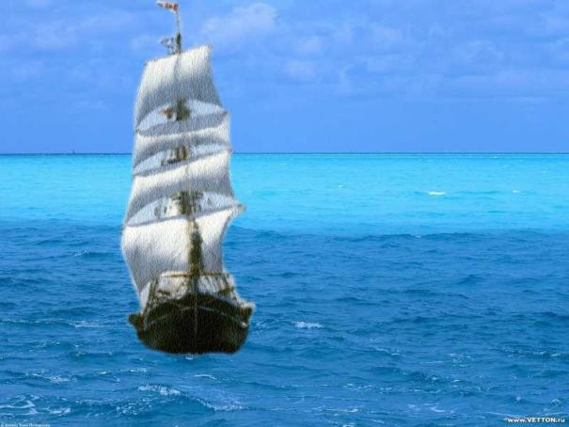
Что видит наблюдатель?

Slide 7
Доказательство второе
Как появляется корабль на горизонте?

Slide 8
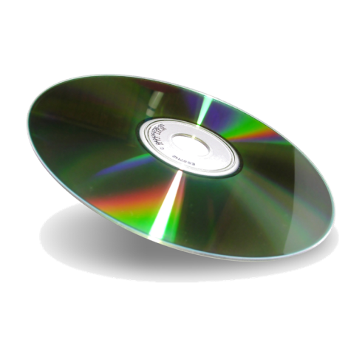
Доказательство третье
Что доказывает этот опыт?

Slide 9
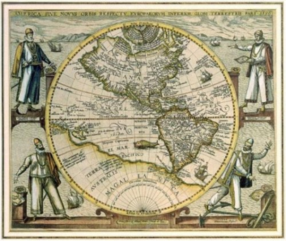
Корабль торговцев
Первая карта

Slide 10
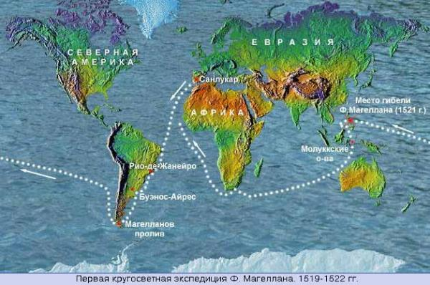
Фернан
Магеллан
Путешествие Магеллана
одно из
величайших
событий
XVI века

Slide 11
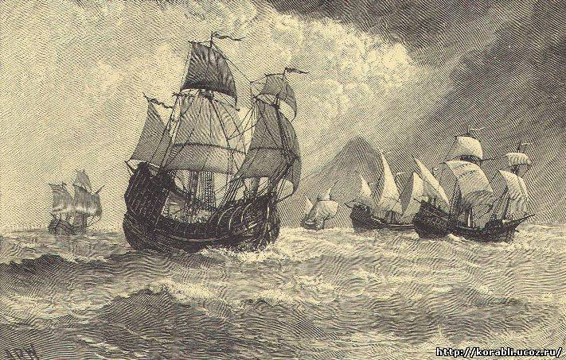
Путешествие было очень трудным…

Slide 12
Доказательство четвёртое
Юрий Гагарин -
первый космонавт
12 апреля
1961 года
первый полёт в космос

Slide 13
Доказательство пятое
Почему луна меняется?

Slide 14
Земля имеет
форму
Граница между
небом и землей
Линия
горизонта
шарообразную

Slide 15
лунное затмение
полярная звезда
наблюдения по компасу
Шарообразность
Земли помогли
доказать:
кругосветные путешествия
тени от предметов
в полдень
линия горизонта

